Slide 1
স্বাগতম

Slide 2
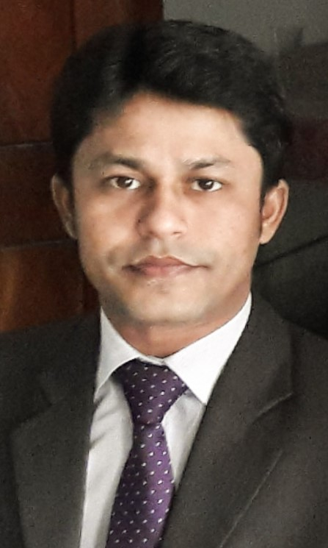
শিক্ষক পরিচিতি
মোঃ মোমিনুল ইসলাম
সহকারী শিক্ষক
রাজশাহী পাটকল উচ্চ বিদ্যালয়
শ্যাম পুর ,পবা রাজশাহী

Slide 3
পাঠ পরিচিতি
বাংলাদেশের ইতিহাস ও বিশ্বসভ্যতা
নবম / দশম শ্রেণি
সপ্তম অধ্যায়
মধ্যযুগে বাংলার সামাজিক ,অর্থনৈতিক ও সাংস্কৃতিক ইতিহাস

Slide 4
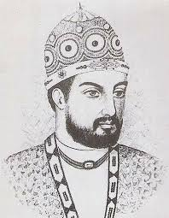
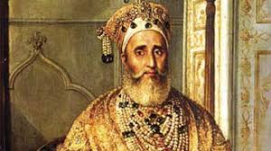
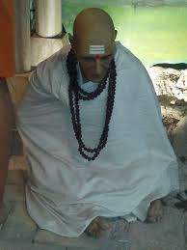
নিচের ছবিগুলো মনোযোগ দিয়ে দেখ
বখতিয়ার খলজি
সুফি সাধক
হিন্দু পন্ডিত
উপরের ছবি গুলো দেখে তোমরা কি বুঝতে পেরেছো
মুসলমান , হিন্দু ধর্মের লোক

Slide 5
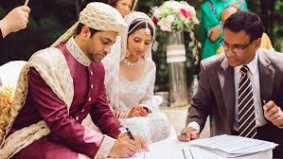
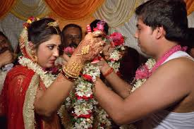
মুসলিম বিবাহ
হিন্দু বিবাহ
তাহলে আজকে আমাদের পাঠের বিষয় কি হতে পারে ?

Slide 6
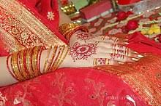
আজকের পাঠ
সামাজিক ও সাংস্কৃতিক জীবন

Slide 7
শিখনফল
১।মধ্যযুগে বাংলার সামাজিক অবস্থা পরিবর্তনে মুঘল শাসকদের
অবদান ব্যাখ্যা করতে পারবে ;
২। মধ্যযুগে বাংলার সাংস্কৃতিক অবস্থা সম্বন্ধে আলোচনা করতে
পারবে ;

Slide 8
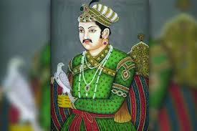
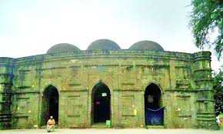
মুসলমান সমাজ
মধ্যযুগে বাংলার শাসনকালে রাষ্ট্রনায়ক ছিল সর্বময় কর্তা । জুমা ও ঈদের নামাজের খুতবা পাঠ মুসলমান শাসকের কর্তব্য ছিল এবং বিভিন্ন ধর্মীয় ও সামাজিক অনুষ্ঠানে যোগ দিতে হতো।
মুসলিম শাসক
ঐক্য ও ধর্মীয় চেতনার প্রসারের জন্য নিজ নিজ রাজ্যে মসজিদ , মাদ্রাসা ,খানকাহ ,ইত্যাদি নির্মান করত ।
মসজিদ

Slide 9
সমাজ ব্যবস্থার শ্রেণি বিভাগ
সমাজ
উচ্চ
মধ্যম
নিম্ন
সৈয়দ, উলেমা, প্রমুখ শ্রেণি সমাজে যথেষ্ট প্রভাবশালী ছিল। ধর্মপরায়ন ও শিক্ষিত ব্যক্তিগণকে জনগণ শ্রদ্ধা করত। তাদের ভাতা ও জমি বরাদ্ধ করা হতো।

Slide 10
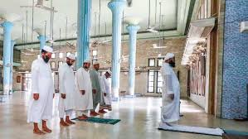
ইসলামী শিক্ষায় শিক্ষিতদের মধ্য থেকে কাজি , ইমাম ,মুয়াজ্জেন ও অন্যান্য ধর্ম বিষয়ক কর্মচারী নিয়োগ করা হতো। মধ্যযুগে বাংলায় মুসলমান সমাজে অগ্রগতির জন্য তাদের অবদান ছিল।
জ্ঞান বিজ্ঞান ও শিল্পের সাধনা দ্বারা অভিজাত সম্প্রদায় তাদের জীবিকা নির্বাহ করত। যোগ্যতা প্রতিভা দ্বারা রাষ্ট্রের মর্যাদাপূর্ণ পদে বসতে পারত। সুলতান গিয়াস উদ্দিন ইওজ খিওজি ও সুবেদায় মুর্শিদ কুলি খানের দৃষ্টান্ত উল্লেখযোগ্য ।
ইমাম
বিজ্ঞান

Slide 11
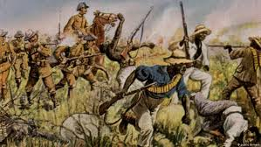
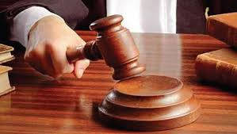
সামরিক বিভাগ
বিচার বিভাগ
উত্তরাধিকার সুত্রে মর্যাদাপূর্ণ সরকারী পদ লাভের নীতি প্রচলিত ছিল। সামরিক ও বিচার বিভাগের উচ্চপদস্থ কর্মচারীদের নিয়ে সরকারী অভিজাত শ্রেণি গড়ে উঠেছিল।নিম্ন শ্রেণির সরকারী কর্মচারীদের নিয়ে মধ্যবিত্ত শ্রেণির সৃষ্টি হয় । কৃষক ,তাঁতি ও অন্যান্য শ্রমিকদের নিয়ে তৃতীয় শ্রেণি গঠিত ছিল । কৃষকদের অধিকাংশ ছিল হিন্দু । কতকগুলো পেশা মুসলমাদের জন্য একচেটিয়া ছিল ।

Slide 12
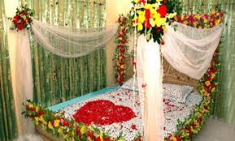
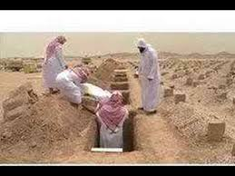
মৃতদেহ কবর দেওয়া
বাসর শয্যা
মুসলমান সমাজে কতগুলো সামাজিক উৎসব পালন করা হতো । নবজাতক শিশুর নামকরনে আকিকা নামক বিশেষ অনুষ্ঠান।খাতনা , বিবাহ অনুষ্ঠান,বাসর সাজানো,মৃতদেহ সৎকার ,এবং তার আত্মার শান্তির জন্য কোরআন পাঠ ও মিলাদ মাহফিল ।

Slide 13
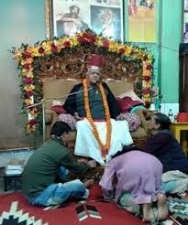
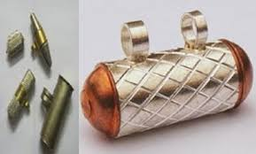
পির /ফকির
দোয়া তাবিজ
ধর্মীয় উৎসব ও বিয়ে সাদিতে মৌলবীদের উপস্থিতি অপরিহার্য । মুসলমান সমাজে সূফি ও দরবেশ নামে পরিচিত পির , ফকির সম্প্রদায়ের বিশেষ প্রভাব ছিল । বিভিন্ন সমস্যা হতে মুক্তি লাভের জন্য তারা দোয়া তাবিজ ব্যবহার করত।

Slide 14
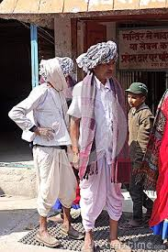
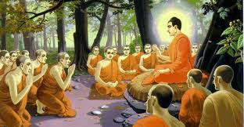
হিন্দু ধর্মের লোক
বৌদ্ধ ধর্মের লোক
এ সময়ে হিন্দু ও বৌদ্ধ ধর্মের লোক ইসলাম ধর্মে দীক্ষিত হয় ।ধর্মান্তরিত ব্যাক্তিরা অনেকেই তাদের পূর্ববর্তী ধর্মের কোন কোন বিশ্বাস ত্যাগ করতে পারেনি । এভাবে হিন্দু সমাজে গুরুবাদ মুসলমান সমাজে প্রবেশ করে । পিরের দরগায় আলো জ্বালানো এবং সিন্নি প্রদান সাধারণ ঘটনা ছিল।

Slide 15
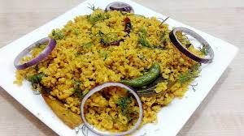
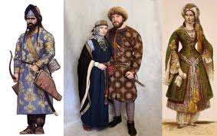
খিচুড়ি ছিল তাদের প্রিয় খাদ্য। এছাড়া মাছ মাংশের সাথে আচার পাওয়া যেত । এসব খাবারের পাশাপাশি কাবাব , রেজালা,কোর্মা ইত্যাদি । তাছাড়া ভাত , মাছ , মাংশ শাক –সবজি তাদের খাবার ছিল।
খিচুড়ি
তারা পায়জামা ও গোল গলাবদ্ধ সহ জামা পরত । মাথায় থাকত পাগড়ি ,পায়ে থাকত রেশম ও সোনার সুতার কাজ করা চামড়ার জুতা । তারা মনি মুক্তা বসানো আংটি ব্যবহার করত। গরিব ও নিম্ন শ্রেণির লোকেরা লুঙ্গি ও টুপি পরত । অভিজাত মহিলারা কামিজ ও সালোয়ার ব্যবহার করত ।
অভিজাত পোশাক

Slide 16
জোড়ায় কাজ
মুসলমান সমাজের পোষাক সম্পর্কে আলোচনা কর

Slide 17
হিন্দু সমাজ
হিন্দু সমাজ
ব্রাক্ষণ
ক্ষত্রিয়
বৈশ্য
শুদ্র
হিন্দু সমাজে বর্ণভেদ প্রথার প্রচলন ছিলো । এটি কঠোরভাবে পালন করা হতো । ফলে এক বর্ণের সাথে অন্য বর্ণের বিবাহ বা আদান প্রদান নিষিদ্ধ ছিল।

Slide 18
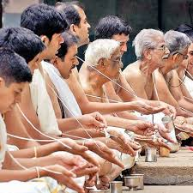
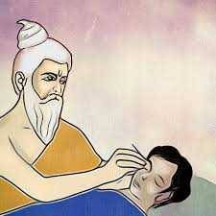
ব্রাহ্মণ
ধর্মের ক্ষেত্রে ব্রাহ্মণদের একক কর্তৃত্ব ছিল।ব্রাহ্মণদের মধ্যে যারা চিকিৎসা পেশায় নিয়োজিত ছিল তাদের বলা হতো বৈদ্য বা কবিরাজ ।

Slide 19
ক্ষত্রিয়রা রাজ্যশাসনের পাশাপাশি বিদ্যাচর্চাও করত। এদের মধ্যে মুনি, ঋষি, ধ্যানী, জ্ঞানী, ব্রহ্মবিদ, শাস্ত্রবিদ, পুরোহিত অনেকেই ছিলেন। দৈহিক গঠনে তারা ব্রাহ্মণদের সন্নিকটস্থ।
কৃষিকাজ ছিল বৈশ্যদের প্রধান পেশা ।তাদের মধ্যে অনেকে ব্যবস্যা করত।
সমাজে নিম্নতম কাজ ছিল শুদ্রদের ।

Slide 20
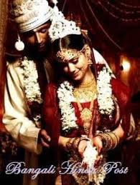
হিন্দু সমাজের অনুষ্ঠান
হিন্দু সমাজে বিবাহ ছিল উল্লেখযোগ্য একটি সামাজিক অনুষ্ঠান । এ সময়ে হিন্দু সমাজে নারীদের তেমন কোন অধিকার ছিল না। কন্যা মাতাপিতার উপর, স্ত্রী স্বামীর উপর বিধবারা সন্তানের উপর নির্ভরশীল ছিল। সমাজে সতীদাহ প্রথা ছিল ।তবে বাংলায় সর্বত্র এ প্রথা বাধ্যতামুলক ছিল না । মহিলারা সমাজে বিভিন্ন কাজে পারদর্শী ছিল। যেমন –বীণা , তানপুরা অন্যান্য বাদ্যযন্ত্র বাজাতে পারত।

Slide 21
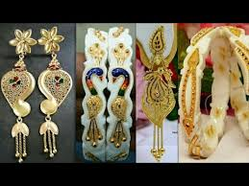
হিন্দু সমাজের পোষাক ও অলংকার
পোষাক ও অলংকার হিসেবে তারা পাট ও তুলার কাপড় আংটি , হার ,নাকপাশা, দুল সোনার ব্রেসলেট ,সোনার শাখা কানবালা,নথ,অনন্ত ,বাজু প্রভৃত ব্যাবহার করত। এসব অলংকার সোনা রুপা ,হাতির দাঁত দ্বারা নির্মিত হতো।বিশেষ অনুষ্ঠানে এ সকল অলংকার ও পোশাক ব্যবহার করা হতো । সাধারনের পোষাক ছিল ধুতি , শাড়ি লুঙ্গি ইত্যাদি ।

Slide 22
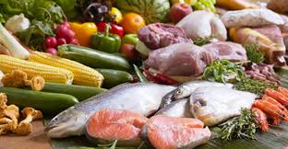
খাদ্য
খাদ্যের ব্যাপারে বর্তমান সময়ের সাথে তেমন কোন পার্থক্য ছিল না । খাদ্য তালিকায় ছিল মাছ , মাংশ , শাক-সবজি ,দুধ , দধি ঘৃত ,ক্ষীর ইত্যাদি । তরকারীর মধ্যে ছিল বেগুন লাউ, কুমড়া ,ঝিংগে,কাকরুল ,কচু ইত্যাদি । ফলের মধ্যে আম, কাঁঠাল , কলা,তাল ,পেঁপে , নারকেল , ইক্ষু ইত্যাদি ।তবে গোমাংশ ভক্ষণ হিন্দুদের নিকট চরম অধর্ম বলে বিবেচিত ছিল।

Slide 23
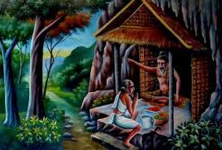
কৌলিণ্য প্রথা
হিন্দু সমাজে কৌলিন্য প্রথা প্রচলিত ছিল । ফলে সমাজে নানা অনাচার অনুপ্রবেশ করেছিল। ব্রাহ্মণ , বৈদ্য ,ও কায়স্থদের মধ্যে এ প্রথার ব্যাপক প্রচলন ছিল ।জৌতিষী পাঁজি –পুঁথি , ঘেটে শুভক্ষণ নির্ধারণ করত। এসময় ইন্দ্রজাল এবং যাদুবিদ্যায় বিশ্বাস করত ।

Slide 24
মূল্যায়ন
১।মুসলমান সমাজে কয়টি শ্রেণিভাগ ছিল ?
২।মুসলমান সমাজে কি কি অনুষ্ঠান পালিত হতো ?
৩।মুসলমান অভিজাতরা কি কি খাবার গ্রহণ করতো ?
৪।হিন্দু সমাজের পোষাক কেমন ছিল ।

Slide 25
বাড়ির কাজ
১। তোমার দেখা মতে মুসলমান সমাজে কি কি আচার অনুষ্ঠান পালন করা হয়ে থাকে তা লিখে আনবে ।

Slide 26
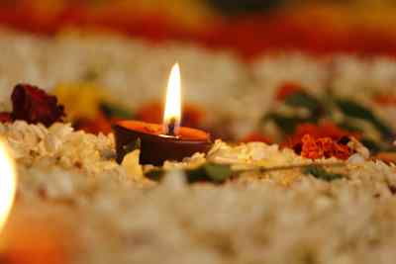
ধন্যবাদ

